Slide 1
7º Desafio da
Engenharia de Computação
Games auxiliando nos programas de reciclagem
Alunos da 3º etapa da Engenharia da Computação:
Aleksander Balduino 829.611
Lucas da Cunha Alves. 830.024

Slide 2
Informações sobre o jogo:
Público alvo: Crianças entre 4 a 10 anos;
Objetivo: O principal objetivo do jogo é de mostrarmos o quanto é importante a reciclagem para a preservação do nosso planeta , e com isso o usuário controla um personagem principal com a finalidade de derrotar os vilões (feitos dos restos de lixo).
Jogo: Durante a caminhada no jogo, o personagem vai recolhendo os lixos deixados pelo cientista e dos vilões, pois ao final da fase, o personagem terá que resolver uma missão para que possa passar a próxima fase. A missão instruirá o usuário a como jogar os diferentes tipos de lixos nas lixeiras recicláveis, cabendo ao usuário fazer as escolhas corretas. Completa a missão, será iniciada a próxima fase com os mesmos objetivos da primeira fase.
Obs: Enquanto o usuário jogar, o jogo se tornará um objeto de aprendizagem, pois ao decorrer do jogo o próprio dará dicas e explicações ao jogador, sobre a importância da reciclagem e o quanto o descarte de lixo em lugares indevidos é prejudicial para o planeta.

Slide 3
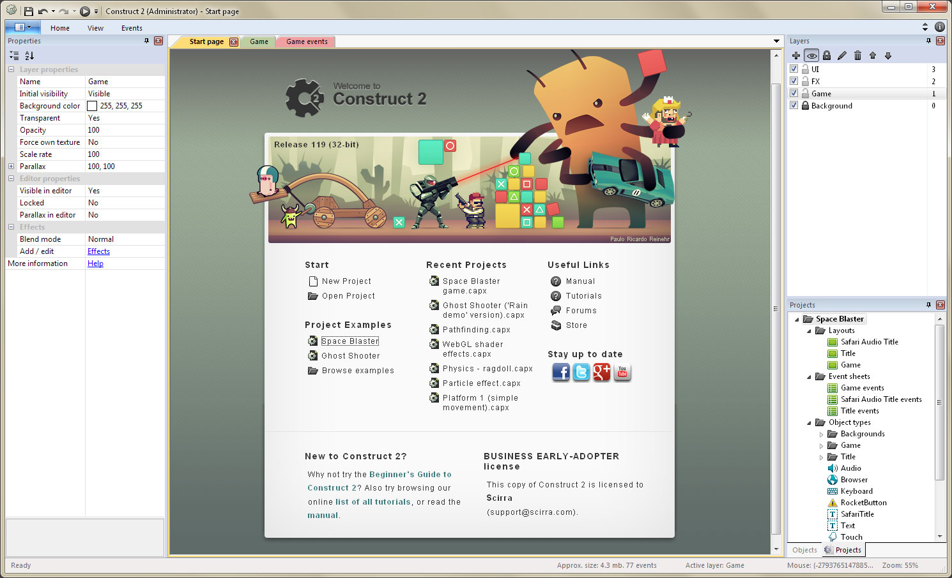
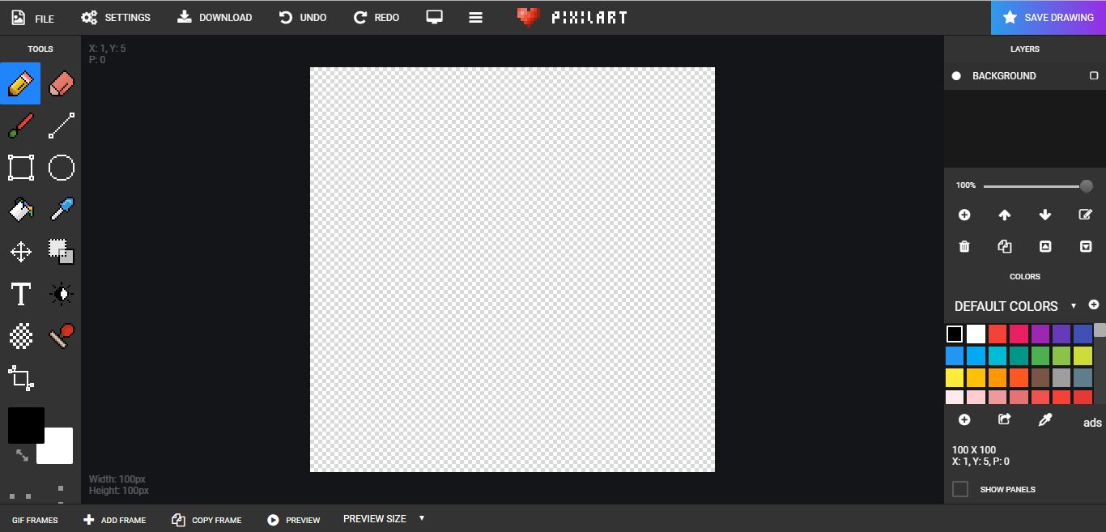
Ferramentas de criação:
Construct 2
Pixilart

Slide 4
Personagens do jogo

Slide 5


Personagens controláveis pelo usuário

Slide 6

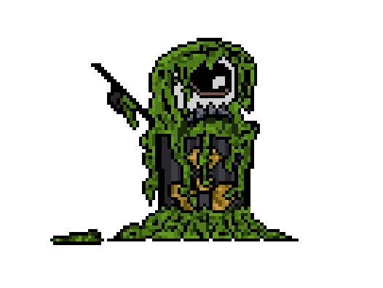

Personagens vilões

